Slide 1

Business Presentation
주식회사 스타이앤씨
2026 회사소개서
대표 피진우 | Tel 82+31.794.4128 | Fax 82+31.796.4128 | Mobile 82+ 10-8370-3009
SITE : https://www.star-enc.com | E-Mail : starenc@star-enc.com

Slide 2



star-enc.com
Contents
01
Introducton
  스타씨앤씨
02
History
  스타씨앤씨 시공정보
03
Service
  스타씨앤씨 만의 서비스
04
Introduction of Item
  인증및 등록
05
Portfolio
  시공및 설비소개

Slide 3









star-enc.com
주식회사 스타이앤씨
Introduction
전기공사업 면허 : 제 경기-07565호
설립 및 임직원
업종
등록 및 협력업체
2023년 8월15일 설립
임직원 20명
자본금 : 8억원
전기공사업 | 방송전기장비,조명장치 제조업
발전기 및 관련 기자재 도,소매,임대업
방송관련 설계 및 시공업 | 전시장,공연장 설치 및 기타운영관리업 |행사대행업
기타 창작 및 예술관련 서비스업
CJ ENM, tVn, Mnet, NETFLIX, Disney+, KBS, SBS GOLF, JTBC GOLF 및 방송공연행사
(주)태성컴퍼니, 렌탈크루,(주)미래전시, 카르텔프로덕션, (주)스테이지마블, 줄루웍스, (주)베이직테크, 린치핀

Slide 4

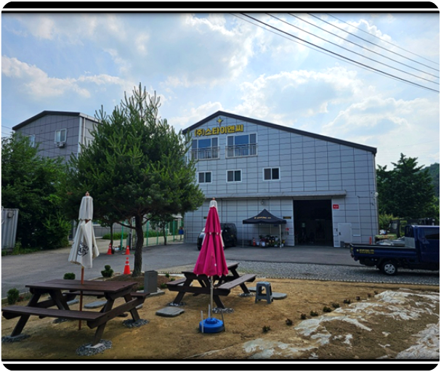
star-enc.com
Leading the future ethically.
Ethical management built on stability, integrity, and trust.
  기업 부설연구소 운영
  끊임없는 연구로 고객의 Needs를 맞춰갑니다.
  투명한 견적과 명확한 단가,체계적인 물량관리와 끝까지 책임지는 신뢰
  사람을 존중하는 근무 환경과 법을 준수하는 보상 체계는 곧 작업의 안전성과 품질로 이어집니다.
  스타인앤씨는 기준을 지키는 기업을 넘어, 기준을 높여갑니다.

Slide 5
















star-enc.com
투명한 견적과 명확한 단가
체계적인 물량관리와 끝까지 책임지는 신뢰
시공상담
시공견적
검토및 시설물확인
계약및 시공
스타이앤씨의 대표 이메일(starenc@star-enc.com) 또는
대표직통전화로 상담을 진행합니다.
정확한 물량산출과 인건비로 행사의 품격을 올릴 수 있으며 고객의 이익을 최대치로 견적산출을 합니다.
고객님과의 소통을 통해 협의와 협동으로 최종합의에 도달합니다.
행사일정및 기간등 최종확정하여 계약및 차질없는 시공으로 최고의 무대를 선사 합니다.

Slide 6









star-enc.com
01
02
정식 등록업체
무면허 전기공사는 전기공사업법 위반으로 처벌을 받을 수 있습니다.
시공 전 시공사 사업자등록증과 사업주 전기공사면허가 일치하는 확인이 필요합니다.
스타이앤씨는 전기공사업등록업체로써 고객님께
믿음과 신뢰를 바탕으로 작업합니다.

Slide 7




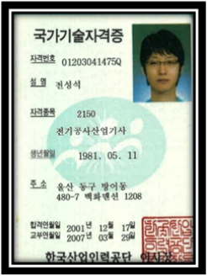
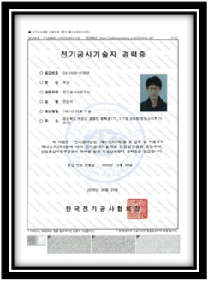
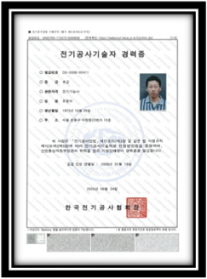
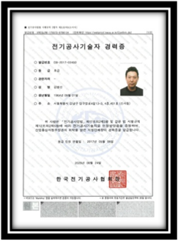




star-enc.com
자격증및 경력증
대표를 비롯해 임직원들의 시공에 전문적인 자격증 보유및 경력증으로 고객님께 신뢰를 쌓아갑니다.
무자격 시공업체의 불안감을 해소시켜 드립니다.

Slide 8



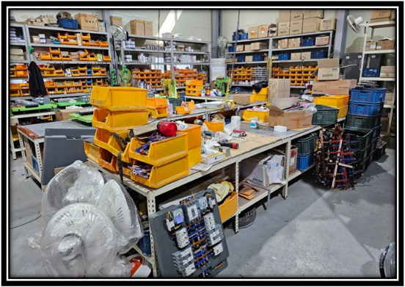



star-enc.com
부설 연구소&생산
자체 기업부설 연구소 연구를 통하여 전문적인 제품 생산 공장과 협업으로 완벽한 품질의 제품과 안전 테스트를 진행합니다.
법적 기준에 맞는 부품사용으로 일부 업체들의 중국산 제작 또는 국내 법령기준에 맞지 않는 부품 제품과는 완전한 차별을 두고 있습니다.

Slide 9












star-enc.com
주식회사 스타이앤씨
History
골프행사
방송
공연
행사
공사
신한 동해챔피언쉽
우리금융 챔피언쉽
제네시스 컵
에스오일 챔피언쉽
삼다수배 챔피언쉽
BMW 챔피언쉽
.
.
.
데블스플랜 시즌2 | 피지컬 시즌3
열린음악회 | 경주 APEC 미디어센터
흑백요리사 시즌2 | 여왕벌 게임
마스크쉐프 | 보검 매직컬
가요대축제 | 보이즈2플레닛
램퍼블릭 | 쇼미더머니
I AM BOXER | 천하제빵
현역가왕 시즌2,3
.
.
.
세븐틴콘서트 | 임영웅콘서트
아이유콘서트 | 뮤즈 내한공연
에스파콘서트 | NCT 팬 미팅
장민호콘서트 | 영탁콘서트
실리카겔 내한공연
멜로디뮤직 페스티벌
제이홉콘서트 | 지드래곤콘서트
아이린,슬기콘서트
조용필 광복80주년 콘서트
.
.
.
K라이스 페스타
서울 문화재단 행사
서울시청 행사
경주 APEC 수상공연장
현대카드 내한 월드 테니스
울산 현대자동차 전기차 공장 준공식
수원 음식문화 페스타
한강 벚꽃축제
KBS 신년 카운트다운
.
.
.
푸에르자 블르타 공연장
픽사 전시장
.
.
.

Slide 10


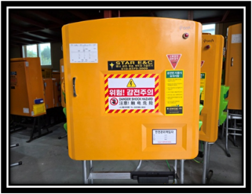
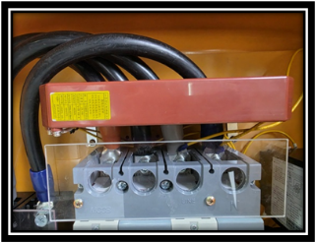
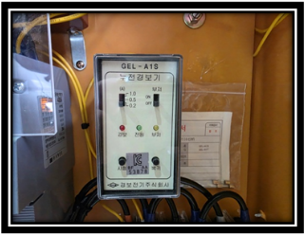
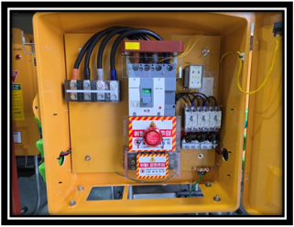
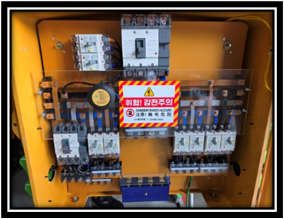
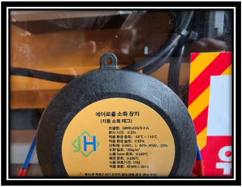




star-enc.com
SERVICE
공연법이 완벽하지 않는 지금 건설업법에 의해 생방송, 라이브공연에서 ELCB(누전차단기)사용으로 생기는 부담감을
누전경보기와 자동 소화장치 부착으로 화재의 위험에서
안전한 시공으로 완벽을 추구하고 있습니다.

Slide 11

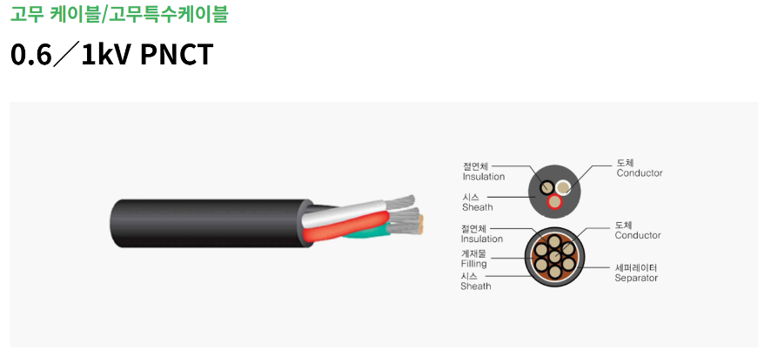
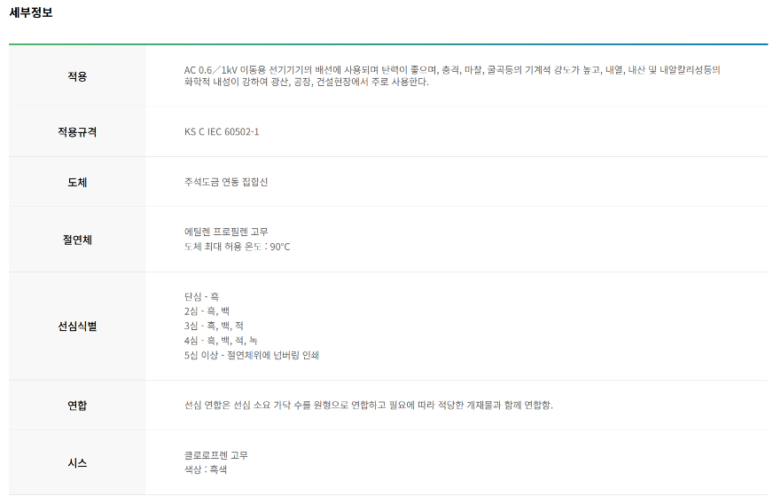



star-enc.com
SERVICE
고무케이블 PNCT를 사용합니다.

Slide 12


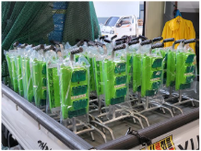
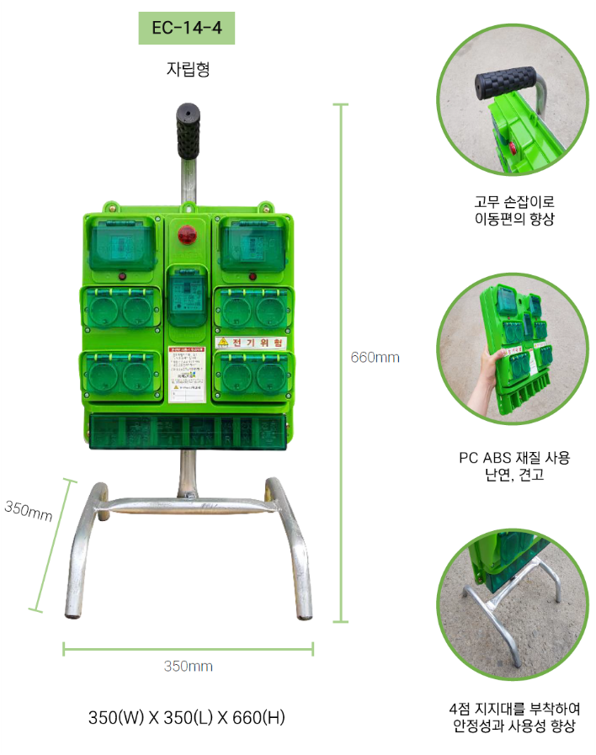
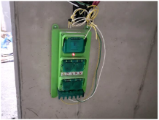
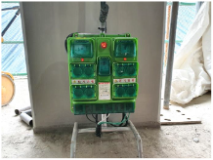
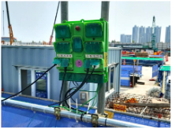



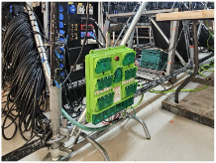
star-enc.com
SERVICE
8구 콘센트 분전함 (자립형, 벽부형)

Slide 13


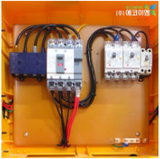
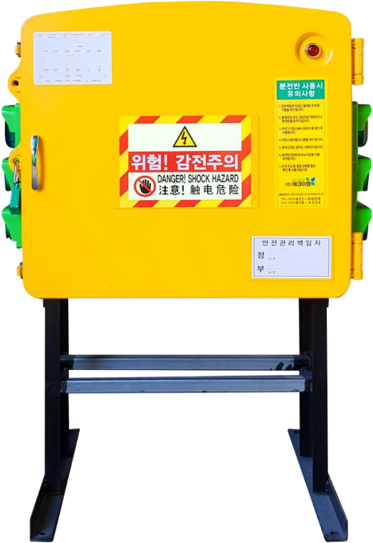
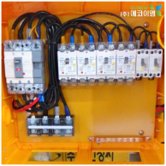
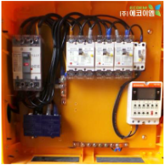



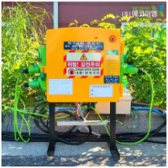
star-enc.com
SERVICE
난연성 V-0급 인증 ABS 450 가설분전반

Slide 14

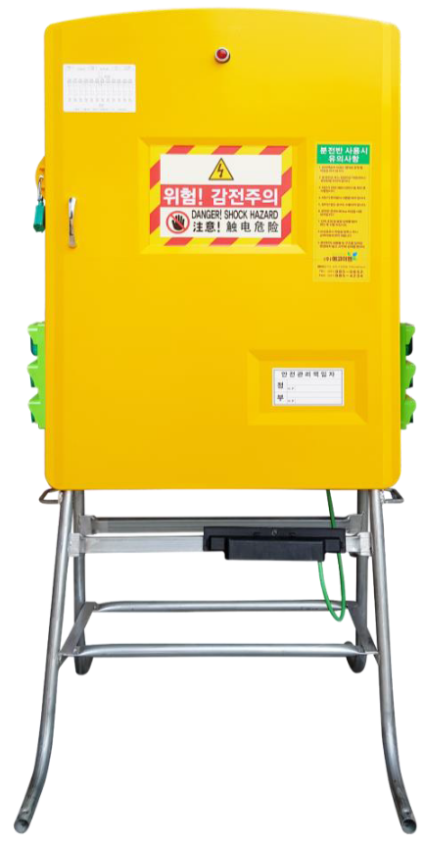
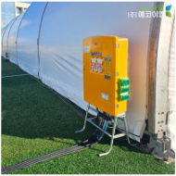

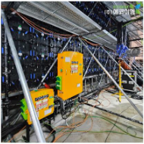
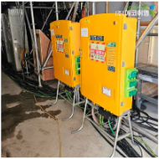


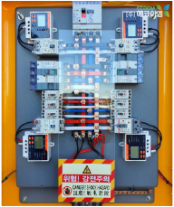
star-enc.com
SERVICE
난연성 V-0급 인증 ABS 950 가설분전반

Slide 15

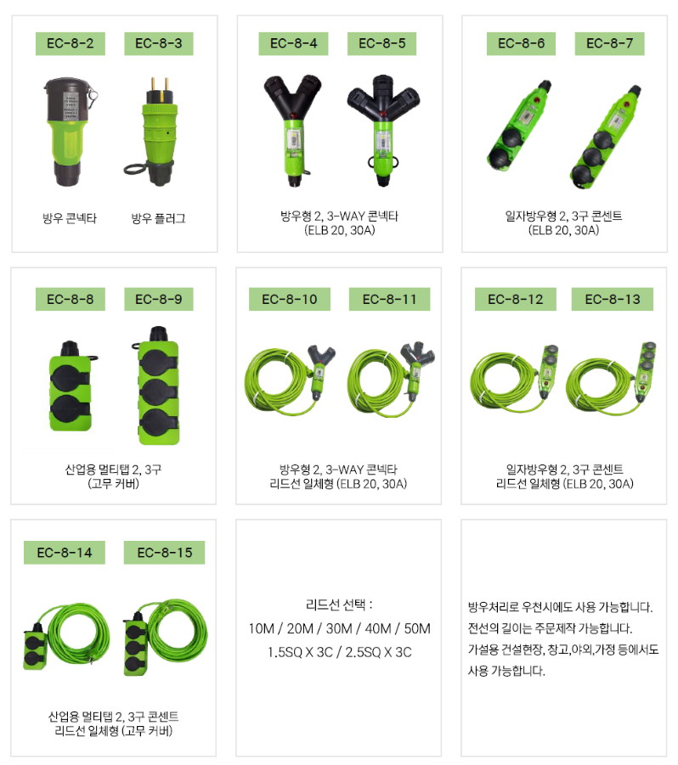





star-enc.com
SERVICE
방우 산업용 콘센트 & 플러그

Slide 16

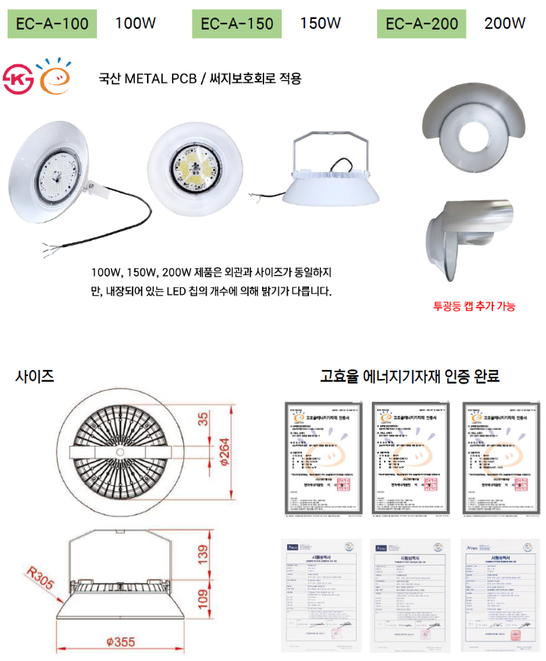


star-enc.com
SERVICE
국산 써지보호회로 적용 고효율 라이트

Slide 17

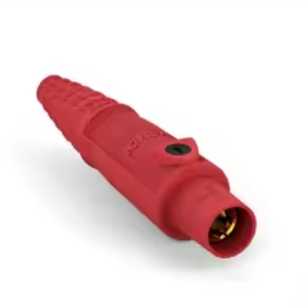
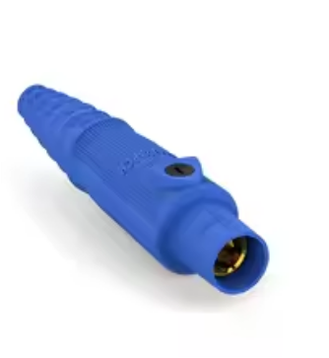
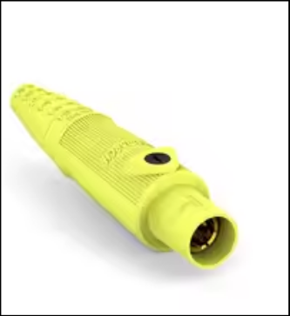
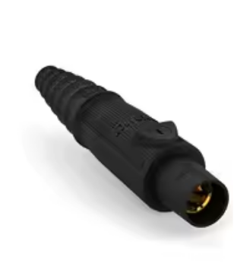
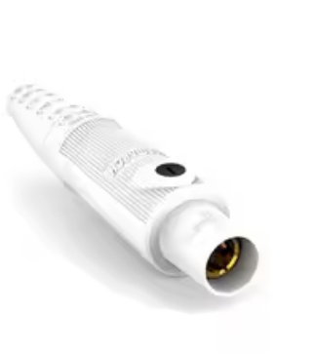
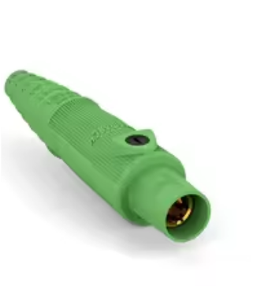




star-enc.com
SERVICE
KOREAN Standard 400A

Slide 18


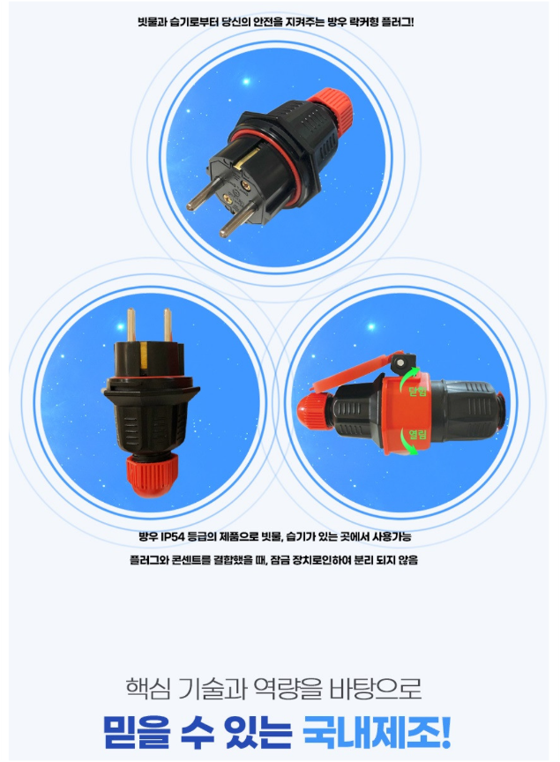


star-enc.com
SERVICE
정규격품 방우 락커형 플러그 250V 16A

Slide 19


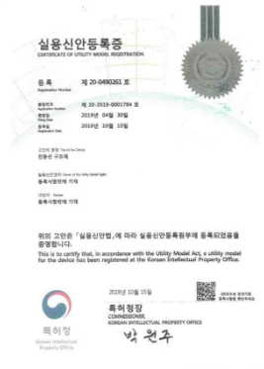

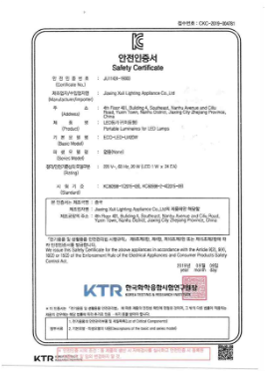
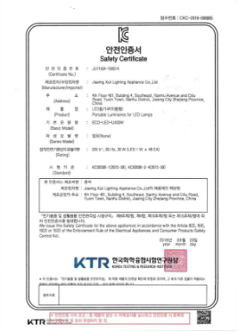
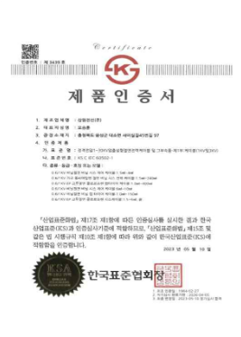
star-enc.com
주식회사 스타이앤씨
Introduction of Item

Slide 20

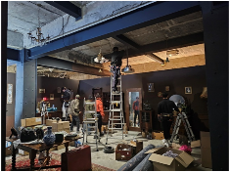
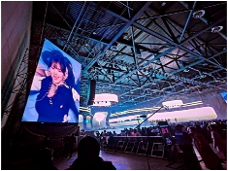
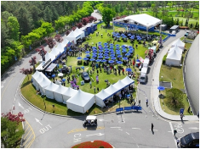
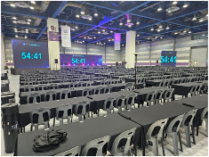
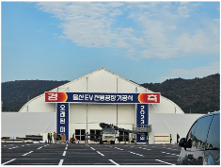
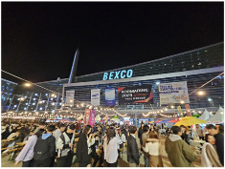
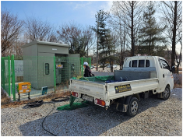












star-enc.com
Portfolio
스타이앤씨가 걸어왔던 길을 정리하였습니다.

Slide 21























star-enc.com
Portfolio
스타이앤씨가 걸어왔던 길을 정리하였습니다.

Slide 22


















star-enc.com
Portfolio
스타이앤씨가 걸어왔던 길을 정리하였습니다.

Slide 23

Business Presentation
감사합니다
Thank you
스타이앤씨 | 대표 피진우 | 010-8370-3009 | www.star-enc.com | starenc@star-enc.com

